Slide 1
Taqdimot
Tabiat
Javlonbek

Slide 2
Tabiatning Roli
• Tabiat insoniyatning hayoti uchun zarur bo'lgan asosiy elementlarni taqdim etadi. U havo, suv va oziq-ovqat kabi resurslarni yetkazib beradi, bu esa inson salomatligi va farovonligi uchun juda muhimdir. Tabiatning resurslari nafaqat jismoniy ehtiyojlarni qondiradi, balki iqtisodiy faoliyat uchun ham zarurdir. Masalan, qishloq xo'jaligi, sanoat va energetika sohalari tabiiy resurslardan foydalangan holda rivojlanadi. Tabiatning bu roli insoniyatning barqaror rivojlanishi uchun juda zarurdir.
• Ekologik tizimlar inson va tabiat o'rtasidagi o'zaro aloqalarni ta'minlaydi. Bu tizimlar o'zaro ta'sir orqali muvozanatni saqlab turadi va biologik xilma-xillikni ta'minlaydi. Tabiiy muvozanatning buzilishi ekologik muammolarga olib kelishi mumkin. Shuning uchun, ekologik tizimlarni saqlash va ularga zarar yetkazmaslik insoniyat uchun juda muhimdir. Bu esa kelajak avlodlar uchun ham barqaror yashash muhitini ta'minlaydi.
• Tabiat jamiyatning madaniy va estetik jihatlarini ham boyitadi. Tabiatning go'zalligi va xilma-xilligi san'at, adabiyot va madaniyatda ilhom manbai bo'lib xizmat qiladi. Insonlar tabiat bilan o'zaro munosabatda bo'lish orqali ruhiy tinchlik va xotirjamlikni topadilar. Shuningdek, tabiat sayyohlik va rekreatsion faoliyatlar uchun muhim manba hisoblanadi, bu esa iqtisodiy rivojlanishga ham hissa qo'shadi.
• Tabiatning himoyasi va uni saqlash bugungi kunda global muammolardan biridir. Inson faoliyati natijasida yuzaga kelayotgan ekologik muammolar, masalan, iqlim o'zgarishi, biologik xilma-xillikning kamayishi va ifloslanish, tabiatning barqarorligini xavf ostiga qo'yadi. Shuning uchun, xalqaro hamjamiyat tabiatni himoya qilish uchun birgalikda harakat qilish zarur. Bu esa ekologik xavfsizlikni ta'minlashga va kelajak avlodlar uchun tabiiy resurslarni saqlab qolishga yordam beradi.
• Tabiat va inson o'rtasidagi o'zaro aloqalar insoniyatning kelajagi uchun muhimdir. Insonning tabiiy muhitga nisbatan mas'uliyatli munosabati jamiyatning uzoq muddatli rivojlanishiga yordam beradi. Tabiatni himoya qilish va uni saqlash orqali insoniyat ekologik muammolarni hal qilish va barqaror rivojlanishni ta'minlash imkoniyatiga ega bo'ladi. Bu esa kelajak avlodlar uchun yanada sog'lom va barqaror yashash muhitini yaratishga xizmat qiladi.

Slide 3

Tabiat va Iqlim O'zgarishi
Iqlim o'zgarishi tabiatning tabiiy muvozanatini buzadigan jiddiy global muammo hisoblanadi. Bu jarayon asosan inson faoliyati, masalan, fosil yoqilg'ilarning yonishi, o'rmonlarning kesilishi va sanoat chiqindilarining atmosferaga chiqarilishi natijasida yuzaga keladi. Iqlim o'zgarishi natijasida yer yuzasida o'rtacha haroratning ko'tarilishi, muzliklarning erishi va dengiz sathining ko'tarilishi kuzatilmoqda. Bu esa o'z navbatida biologik xilma-xillikning kamayishiga va ekologik tizimlarning izdan chiqishiga olib keladi. Iqlim o'zgarishi tufayli ko'plab hayvon va o'simlik turlari qirilib ketish xavfi ostida. Insoniyat bu jarayonni to'xtatish va uning salbiy ta'sirlarini kamaytirish uchun ekologik xavfsizlik choralari ko'rishi zarur. Barqaror energiya manbalaridan foydalanish, chiqindilarni kamaytirish va o'rmonlarni saqlash kabi chora-tadbirlar bu borada muhim ahamiyatga ega. Tabiat va iqlim o'zgarishi o'rtasidagi munosabatlarni chuqur tushunish va ularga nisbatan mas'uliyatli yondashuv kelajakdagi barqaror rivojlanish uchun zarurdir.

Slide 4
Tabiatning Turli Jihatlari
Ekotizimlar
Ekotizimlar tabiatning murakkab va dinamik tizimlaridir. Ular o'z ichiga turli xil organizmlar, ularning yashash muhiti va o'zaro munosabatlarini oladi. Ekotizimlar energiya va moddalar aylanishini ta'minlaydi, bu esa hayot uchun zarur shart-sharoitlar yaratadi. Masalan, o'rmonlar va dengizlar global iqlimni nazorat qilish va biodiversitetni ta'minlashda muhim rol o'ynaydi. Har bir ekotizim o'ziga xos xususiyatlar va resurslarga ega bo'lib, ularning har biri o'z navbatida ekologik muvozanatni saqlash uchun muhim hisoblanadi.
Havoning ifloslanishi
Havoning ifloslanishi inson faoliyati natijasida atmosferaga kiradigan zararli moddalar tufayli yuzaga keladi. Ushbu ifloslanish global muammo bo'lib, iqlim o'zgarishidan tortib, inson salomatligiga salbiy ta'sir ko'rsatadi. Avtomobillar, sanoat korxonalari va qishloq xo'jaligi mahsulotlari asosiy manbalar hisoblanadi. Havoning ifloslanishini kamaytirish uchun innovatsion texnologiyalar va ekologik siyosatlar joriy etilishi lozim. Har birimiz o'z hayot tarzimizni o'zgartirish orqali bu jarayonni sekinlashtirishga hissa qo'shishimiz mumkin.
Tabiat Resurslari
Tabiat resurslari insoniyat uchun zaruriy boyliklar hisoblanadi. Ular qayta tiklanadigan va qayta tiklanmaydigan turlarga bo'linadi. Qayta tiklanadigan resurslar, masalan, quyosh energiyasi va shamol, cheksiz miqdorda foydalanish mumkin. Biroq, qayta tiklanmaydigan resurslar, masalan, neft va ko'mir, cheklangan va ehtiyotkorlik bilan boshqarilishi kerak. Ushbu resurslardan oqilona foydalanish kelajak avlodlar uchun muhimdir. Ekologik barqarorlikni saqlash uchun muqobil energiya manbalariga o'tish zarur.

Slide 5
Tabiatning Jamiyatga Ta'siri
• Tabiatning jamiyatga ta'siri juda chuqur va keng qamrovli. Birinchidan, tabiat resurslari inson hayoti uchun zarur bo'lgan oziq-ovqat, suv va energiya manbalarini taqdim etadi. Bu resurslar jamiyatning iqtisodiy rivojlanishi va barqarorligini ta'minlashda muhim rol o'ynaydi. Tabiat resurslarining oqilona boshqarilishi jamiyatning ekologik barqarorligi uchun ham muhimdir.
• Ikkinchidan, tabiat iqlim o'zgarishi orqali jamiyatga ta'sir ko'rsatadi. Iqlim o'zgarishi tufayli havo harorati va yog'ingarchilik miqdori o'zgarib, qishloq xo'jaligi va suv resurslarini boshqarish qiyinlashadi. Bu o'z navbatida oziq-ovqat xavfsizligiga tahdid soladi va ijtimoiy-iqtisodiy muammolarni keltirib chiqaradi. Global hamkorlik va innovatsion echimlar bu muammoni hal etishda muhimdir.
• Uchinchidan, tabiatning estetik qiymati ham jamiyatga katta ta'sir ko'rsatadi. Tabiatning go'zalligi va xilma-xilligi insonlarga ruhiy va jismoniy salomatlikni yaxshilashda yordam beradi. Tabiat bilan aloqada bo'lish stressni kamaytiradi va hayot sifatini oshiradi. Shuningdek, turizm orqali iqtisodiy foyda ham keltiradi.
• To'rtinchidan, tabiat bilan aloqador madaniy va tarixiy meros jamiyatning identifikatsiyasini shakllantirishda muhim rol o'ynaydi. Tabiat bilan bog'liq afsonalar, rasm-rusmlar va an'analar jamiyatning madaniy boyligini oshiradi va kelajak avlodlarga o'tkaziladi. Bu esa madaniy xilma-xillikni saqlashda muhimdir.
• Beshinchidan, tabiatning biologik xilma-xilligi insoniyat uchun dorivor va ilmiy tadqiqotlar uchun boy manba hisoblanadi. Ko'plab dorilar o'simlik va hayvonlardan olinadi. Biologik xilma-xillikni saqlash ilmiy kashfiyotlar va tibbiyotda yangi yutuqlar uchun imkoniyat yaratadi. Shuning uchun tabiatni himoya qilish, insoniyatning kelajagini ta'minlash uchun zarurdir.

Slide 6
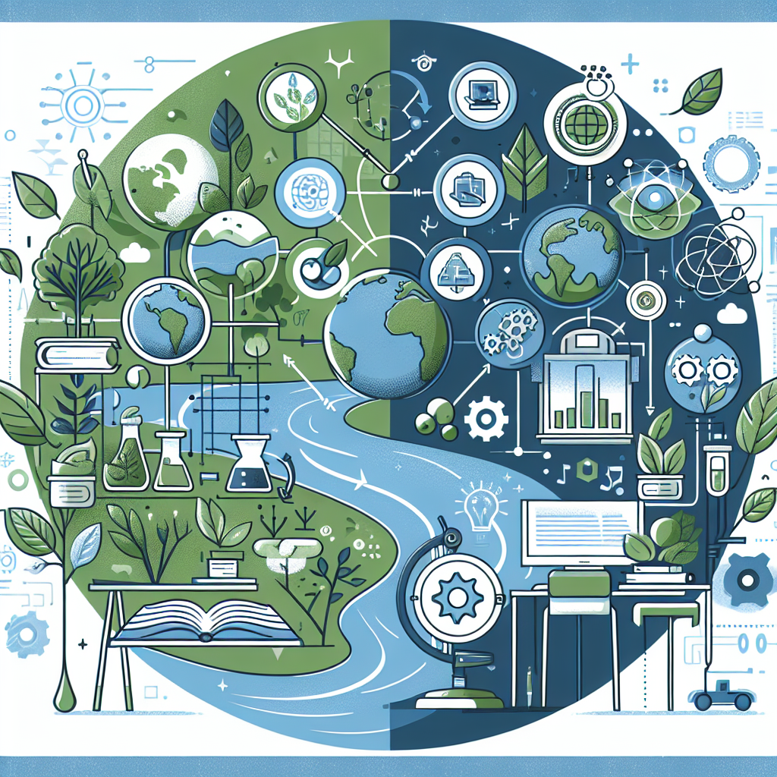
Tabiat va Texnologiya: Kelajakdagi Hamkorlik
Tabiat va texnologiya o'rtasidagi o'zaro aloqalar kelajakda yanada muhim ahamiyat kasb etadi. Texnologiya tabiatning muhofazasida va resurslarni samarali boshqarishda asosiy rol o'ynaydi. Masalan, aqlli qishloq xo'jaligi texnologiyalari suv va o'g'itlar sarfini optimallashtiradi, bu esa resurslarni tejash imkonini beradi. Shuningdek, energiya sohasida quyosh va shamol kabi muqobil manbalar tabiatga zarar yetkazmasdan elektr energiya ishlab chiqarishni ta'minlaydi. Ushbu texnologiyalar iqlim o'zgarishi bilan kurashishda muhim rol o'ynaydi. Kelajakda, sun'iy intellekt va IoT (Internet of Things) texnologiyalari tabiatning holatini muntazam kuzatish va boshqarishda qo'llaniladi. Bu o'z navbatida ekologik barqarorlik va insoniyatning muammolarga yechim topishida muhim qadamdir. Tabiat va texnologiyaning uyg'unligi orqali kelajak avlodlarga toza va barqaror muhit yaratish mumkin bo'ladi.

Slide 7
Tabiat va Texnologiya
Yashil Texnologiyalar
Yashil texnologiyalar tabiat va texnologiyaning uyg'unligini ta'minlashda muhim rol o'ynaydi. Ular energiya samaradorligini oshirish, chiqindilarni kamaytirish va resurslardan barqaror foydalanishni maqsad qiladi. Quyosh panellari, shamol turbinalari va energiya tejovchi qurilmalar yashil texnologiyalarga misol bo'lib, ular iqlim o'zgarishiga qarshi kurashda muhim hissa qo'shadi. Ushbu texnologiyalarni joriy etish orqali tabiatni asrash va kelajak avlodlar uchun barqaror muhit yaratish mumkin.
Ekoturizm
Ekoturizm - bu tabiatni saqlash va mahalliy iqtisodiyotga hissa qo'shish maqsadida tashkil etilgan sayohat turlari. Ushbu turizm turi tabiatning go'zalligini namoyon qilish bilan birga, madaniy va ekologik ongni oshirishga xizmat qiladi. Ekoturizm orqali tabiat resurslarining barqarorligini ta'minlash va mahalliy aholining farovonligini oshirish mumkin. Bu turizm turi ko'pincha kam rivojlangan hududlarda amalga oshiriladi va tabiatni muhofaza qilishga yo'naltirilgan.
Biologik xilma-xillik
Biologik xilma-xillik tabiatning asosiy boyliklaridan biridir. U turli xil o'simlik va hayvon turlarining mavjudligini anglatadi. Biologik xilma-xillik tabiatning barqarorligini ta'minlashda muhim rol o'ynaydi, chunki har bir tur o'ziga xos rol o'ynaydi va ekologik muvozanatni saqlaydi. Ammo, inson faoliyati natijasida bu xilma-xillik xavf ostida. Uni saqlash va himoya qilish ekologlar va olimlar uchun muhim vazifa hisoblanadi.

Slide 8
Tabiatni Muvozanatlash
• Tabiatning muvozanatini saqlash uchun barqaror amaliyotlar zarur. Insoniyatning rivojlanishi natijasida ko'plab tabiiy resurslar xavf ostida. Barqaror amaliyotlar resurslardan oqilona foydalanish va chiqindilarni kamaytirishga qaratilgan. Bunday amaliyotlar tabiatning tiklanishiga yordam beradi va kelajak avlodlar uchun resurslarni saqlab qoladi.
• O'rmonlar tabiatning muhim qismi bo'lib, iqlim o'zgarishiga qarshi kurashda katta rol o'ynaydi. Ular karbonat angidridni shimib, kislorod ishlab chiqaradi. Shuningdek, o'rmonlar biologik xilma-xillikni saqlashga yordam beradi. Ammo, o'rmonlarni kesish ekologik muvozanatga salbiy ta'sir ko'rsatadi va bu jarayonni to'xtatish zarur.
• Suv resurslari insoniyat va biologik xilma-xillik uchun zarur bo'lgan muhim manbadir. Suvning ifloslanishi va noto'g'ri boshqarilishi ko'plab ekologik muammolarni keltirib chiqaradi. Suvni tejash va toza tutish uchun barqaror suv boshqaruvi amaliyotlari joriy etilishi zarur.
• Iqlim o'zgarishi tabiat va jamiyat uchun jiddiy xavf tug'diradi. Temperatura o'zgarishi, dengiz sathining ko'tarilishi va ekstremal ob-havo sharoitlari hayot uchun xavf tug'diradi. Iqlim o'zgarishiga qarshi kurashish uchun global darajada harakatlar muhimdir.
• Tabiat resurslarini qayta ishlash va qayta tiklash barqaror rivojlanishni ta'minlaydi. Chiqindilarni qayta ishlash orqali yangi mahsulotlar yaratiladi va resurslar tejab qoladi. Bu esa tabiatga bo'lgan bosimni kamaytiradi va atrof-muhitga zarar yetkazishini oldini oladi.

Slide 9

Tabiat va Jamiyat
Tabiat va jamiyat o'rtasidagi o'zaro aloqalar murakkab va ko'p qirrali bo'lib, ular bir-biridan ajralmasdir. Jamiyatning rivojlanishi ko'pincha tabiat resurslaridan foydalanishga bog'liq. Masalan, qishloq xo'jaligi, sanoat va energetika sohalari tabiiy resurslarga tayanadi. Shu bilan birga, inson faoliyati natijasida yuzaga keladigan ifloslanish va resurslarning kamayishi kabi ekologik muammolar jamiyatni ham o'zgarishga majbur qiladi. Masalan, suv va havo ifloslanishi sog'liq muammolarini keltirib chiqarishi mumkin, bu esa jamiyatning farovonligiga salbiy ta'sir ko'rsatadi. Tabiat va jamiyat o'rtasidagi muvozanatni ta'minlash uchun barqaror rivojlanish strategiyalari joriy etilishi zarur. Bu strategiyalar resurslarni oqilona boshqarish va atrof-muhitni muhofaza qilishga qaratilgan bo'lishi lozim. Masalan, iqlim o'zgarishi bilan kurashish, chiqindilarni kamaytirish va energiya samaradorligini oshirish kabi chora-tadbirlar orqali jamiyat va tabiat o'rtasidagi sog'lom aloqalarni saqlab qolish mumkin. Ushbu yondashuv uzoq muddatli farovonlik va barqarorlikni ta'minlaydi.

Slide 10
Tabiat va Uning Ahamiyati
Biologik xilma-xillik
Biologik xilma-xillik - bu yer yuzidagi barcha turdagi o'simliklar, hayvonlar va mikroorganizmlar turfa xilligi. Har bir ekotizimda turli xil turlar mavjud bo'lib, ular bir-biriga bog'liq bo'lib yashaydi. Bu xilma-xillik nafaqat tabiatni boyitadi, balki insoniyat uchun ham muhim resurslarni taqdim etadi. Misol uchun, turli o'simliklardan dori vositalari tayyorlanadi. Biologik xilma-xillikni saqlash orqali biz tabiatning barqarorligini va kelajak avlodlar uchun resurslarning mavjudligini ta'minlaymiz.
Ekotizimlar
Ekotizimlar - bu tirik organizmlar va ularning atrof-muhit bilan o'zaro aloqalari majmuasidir. Har bir ekotizimda o'ziga xos oziq zanjiri mavjud bo'lib, bu zanjirda har bir tur o'z rolini bajaradi. Suv, havo, tuproq va quyosh nuri kabi omillar ekotizimning asosini tashkil qiladi. Ekotizimlar nafaqat tabiiy resurslarni taqdim etadi, balki iqlimni boshqarish, tuproq unumdorligini saqlash va suvni tozalash kabi muhim ekosistem xizmatlarini ham bajaradi.
Iqlim o'zgarishi
Iqlim o'zgarishi - bu asosan inson faoliyati natijasida yuzaga keladigan global masala. Atmosferaga chiqarilayotgan issiqxona gazlari tufayli yerning harorati ko'tariladi va bu iqlim o'zgarishiga olib keladi. Bu jarayon tabiiy ofatlar sonini ko'paytiradi, dengiz sathining ko'tarilishiga sabab bo'ladi va ko'plab ekotizimlarga zarar yetkazadi. Iqlim o'zgarishi bilan kurashish uchun qayta tiklanadigan energiya manbalariga o'tish, chiqindilarni kamaytirish va tabiatni asrash kabi choralar ko'rilishi zarur.

